Slide 1
Модерно банково управление
Advanced bank management
Екип 1

Slide 2
Представяне на проекта
Разработваната система е единна банкова система за управление на всички процеси протичащи в една банка. Модерно банково управление (Advanced Bank Management – ABM) е банкова информационна система, която представлява съвкупност от софтуерни продукти управлявани от единно ядро. Нейната цел е осигуряването на сигурна и надеждна среда за работа с банковите активи, в и извън страната.

Slide 3
Представяне на екипа
 |  | Роли:
 | Име: | Основни: | Второстепенни:
1 | Мартин Абрашев (с) | Project Manager | Requirements Specifier
 |  | Designer | Deployment Manager
 |  |  | Unit Tester
2 | Борислав Дечев | Business-Process Analyst | Implementer
 |  | Quality Manager | Test Designer
 |  |  | Change Control Manager
 |  |  | Designer
3 | Серджан Ахмедов | Database Designer | System Administrator
 |  | System Analyst | Technical Writer
 |  |  | Functional Tester
4 | Калоян Гецов | Requirements Specifier | Software Architect
 |  |  | Implementer
 |  |  | Test Analyst
 |  |  | Unit Tester
5 | Адриан Данаилов | Designer | Functional Tester
 |  |  | User-Interface Designer
 |  |  | Technical Writer

Slide 4
Изпълнение на проекта
План на фазите
Фази | Итерации | Продължителност в седмици | Дата на предаване на итерация
Планиране (Inception) | I1 | 2 | 4.12.2015
Детайлизиране(Elaboration) | E1 | 3 | 10.1.2016
 | E2 | 3 | 29.1.2016
 | E3 | 2 | 14.2.2016
Изграждане(Construction) | C1 | 4 | 27.3.2016
 | C2 | 4 | 24.4.2016
 | C3 | 4 | 22.5.2016
 | C4 | 3 | 12.6.2016
Предаване(Transition) | T1 | 1 | 19.6.2016

Slide 5
Изпълнение на проекта
Обобщение на итерациите
I1
 | Артефакти: | Отговорник: | Работили още:
1 | Детайлен план за итерация (E1) | Мартин
2 | План за разработка на софтуерния продукт | Серджан | Калоян
3 | План за управление на качеството | Борислав | Калоян
4 | Списък на рисковете | Адриан
5 | Конвенции за писане на код | Серджан | Мартин
6 | Речник | Адриан

Slide 6
Изпълнение на проекта
Обобщение на итерациите
Е1
 | Артефакти: | Отговорник: | Работили още:
1 | Детайлен план за итерация (E2) | Мартин
2 | Спецификация на допълнителните изисквания | Калоян | Мартин, Серджан, Борислав, Адриан
3 | Инфраструктурен модел | Мартин | Серджан
4 | Визия | Адриан | Борислав

Slide 7
Изпълнение на проекта
Обобщение на итерациите
Е2
 | Артефакти: | Отговорник: | Работили още:
1 | Детайлен план за итерация (E3) | Мартин
2 | Бизнес модел | Борислав | Адриан
3 | Модел на данните | Серджан | Калоян
4 | Софтуерна архитектура | Мартин | Калоян, Адриан

Slide 8
Изпълнение на проекта
Обобщение на итерациите
Е3
 | Артефакти: | Отговорник: | Работили още:
1 | Детайлен план за итерация (C1) | Мартин
2 | Модел на потребителските случаи | Серджан | Калоян
3 | Дизайн модел | Адриан | Мартин, Борислав
4 | Главен план за тестване | Борислав
5 | Тестов модел | Калоян | Борислав

Slide 9
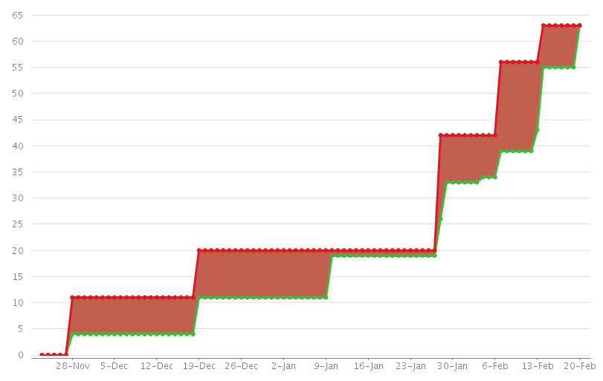
Изпълнение на проекта
Здраве на проекта – създаване и разрешаване на задачи

Slide 10
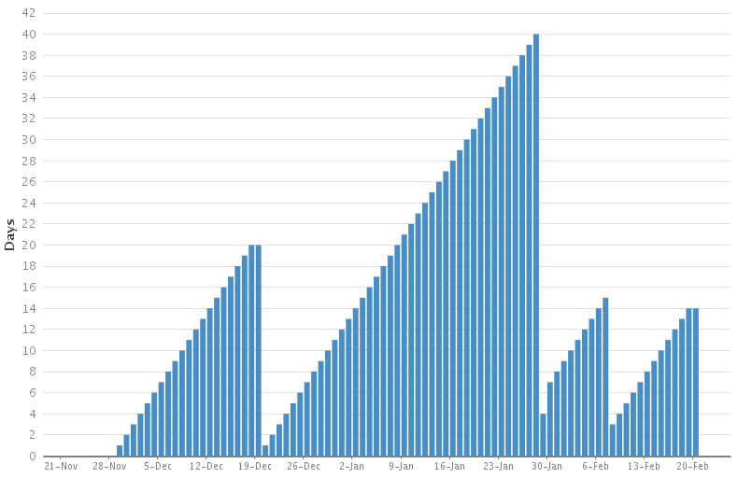
Изпълнение на проекта
Здраве на проекта – време за разрешаване на задачи

Slide 11
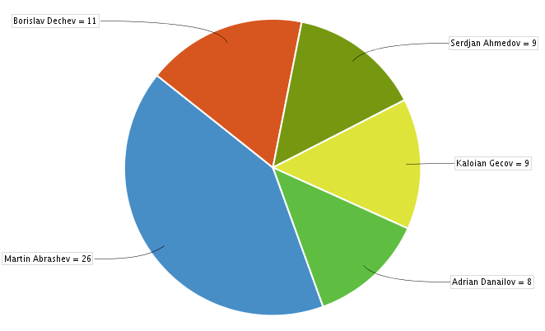
Изпълнение на проекта
Здраве на проекта – Обща статистика на задачите

Slide 12
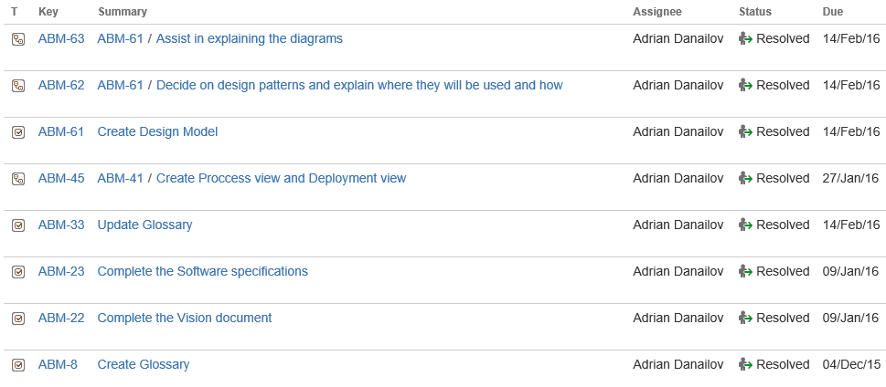
Изпълнение на проекта
Здраве на проекта – Задачи Адриан

Slide 13
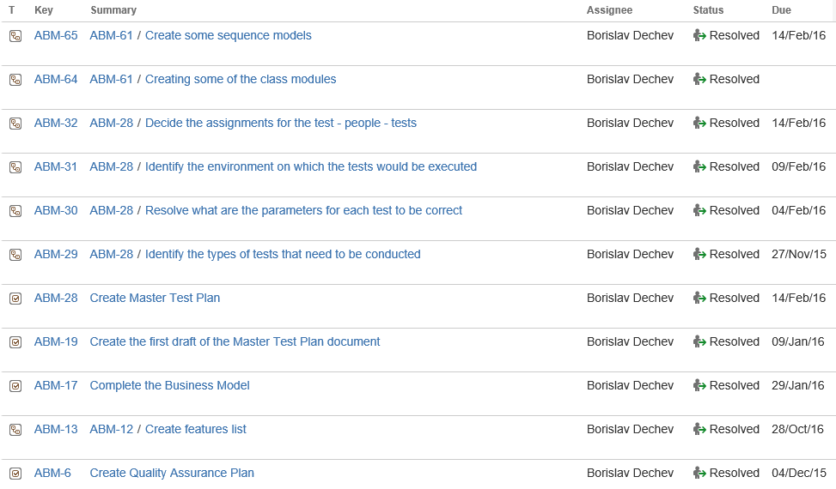
Изпълнение на проекта
Здраве на проекта – Задачи Борислав

Slide 14
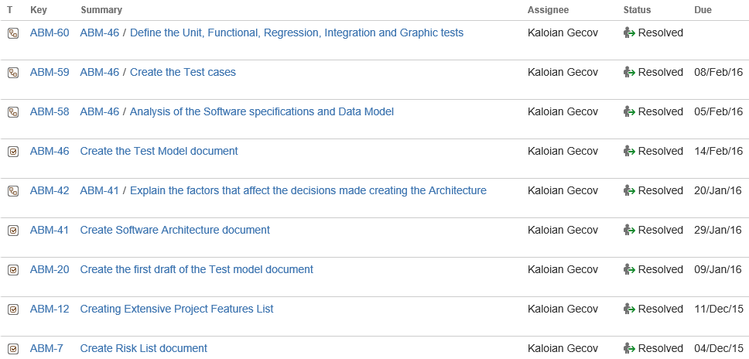
Изпълнение на проекта
Здраве на проекта – Задачи Калоян

Slide 15
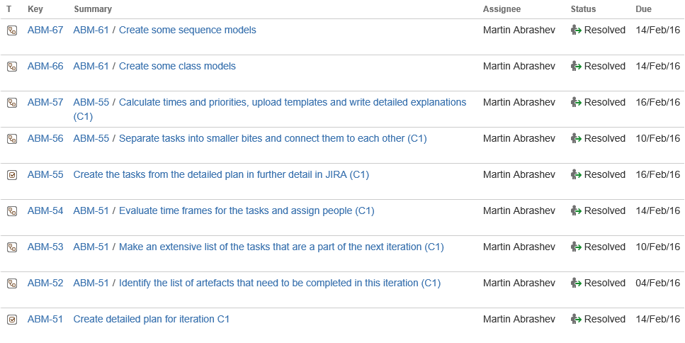
Изпълнение на проекта
Здраве на проекта – Задачи Мартин 1

Slide 16
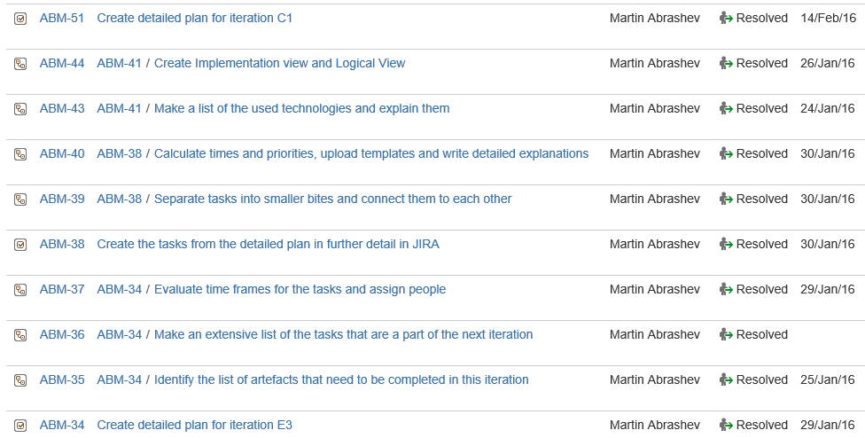
Изпълнение на проекта
Здраве на проекта – Задачи Мартин 2

Slide 17
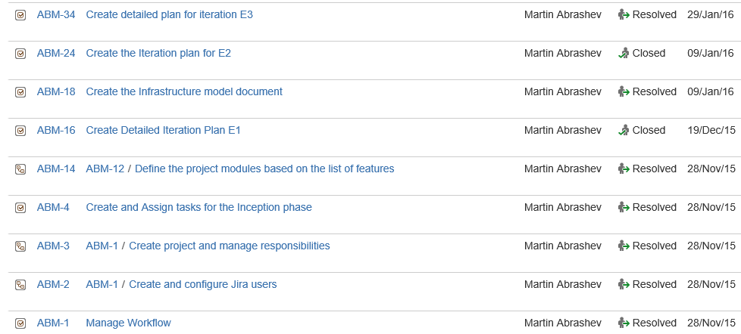
Изпълнение на проекта
Здраве на проекта – Задачи Мартин 3

Slide 18
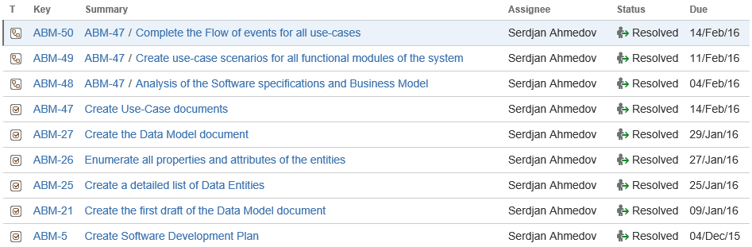
Изпълнение на проекта
Здраве на проекта – Задачи Серджан

Slide 19
Артефакти – I1
План за разработка на софтуерния продукт
Текуща версия: 1.2 - 29.01.2016
Голяма част от информацията в документа е вече разгледана.
Обзор на проекта
Организация на проекта
Процес на управление
Технически планове

Slide 20
Артефакти – I1
План за управление на качеството
Текуща версия: 1.1 - 02.12.2015
Целеви показатели за качество
„Използваемост”:
Уеб модула на системата трябва да работи без проблемно с повечето модерни браузери.
„Надеждност”:
За намаляване на шанса системата да остане без достъп до интернет, поради аварии и други причини, системата е подсигурена от 3 интернет доставчика.
Време за възстановяване на системата в случай на установяване на повреда, системата поддържа възстановяване до най-много един час.
Информацията в системата се архивира автоматично всеки ден в 00:00 (GMT).
„Изпълнение и поддръжка”:
Системата трябва да поддържа едновременна работа на около 500 000 потребители. (клиенти и служители общо).

Slide 21
Артефакти – I1
План за управление на качеството
Текуща версия: 1.1 - 02.12.2015
Стандарти и насоки
Javadoc – конвенция на Oracle Corporation за генериране на API документация в HTML формат от Java сорс код;
UML – стандартизиран език с общо приложение за моделиране в областта на софтуерното инженерство. Включва набор от графични техники за създаване на диаграми в обектно-ориентираните софтуерни системи.
BPMN 2 – графично представяне на бизнес процеси в модела на бизнес процесите;

Slide 22
Артефакти – I1
План за управление на качеството
Текуща версия: 1.1 - 02.12.2015
Инструменти, техники и методологии
RUP (Rational Unified Process) – стандарт за разработване на големи софтуерни проекти.
JIRA – среда, съдържаща множество инструменти, които спомагат за управлението на разработката на софтуерния проект и проследяване на грешки.
ECLIPSE – среда за разработване на софтуер.
GIT – среда за паралелна работа по документи и програми, синхронизираща работата на всички членове на екипа

Slide 23
Артефакти – I1
Списък на рисковете
Текуща версия: 1.1 - 03.12.2015
Общ брои отчетени рискове – 9 бр. , от които по степен на значимост:
• Висока – 5 бр. • Умерена – 3 бр. • Ниска – 1 бр.
№ | Тип | Описание | Последствия | Отговорник | Обща експозиция | Степен на значимост | Вероятност от настъпване | Индикатор | Стратегия за ограничаване
3 | Риск | Нужда от допълнително обучение (разучаване) за работа с технологии - използване на не добре познати технологии или липсата на квалифициран персонал в съответните такива | Увеличаване на срока на изпълнение. Неспазване на срокове, наличие на грешки и затруднение. | Изпълнител | 9 | Умерена | Средна (41 - 60%) | Невъзможност за/ Неефективно изпълнение на поставените/ планираните задачи от страна на членовете на екипа, не добър краен резултат. Наличие на много грешки. | Предварително проучване на нужните технологии и съобразяването им с възможностите на екипа. При нужда залагане на допълнителното време за обучение в графика на проекта.
9 | Риск | Непознаване на материята и правните норми и документи - липса на опит и познания в сверата на банковото дело и регилиращите го нормативни документи. | Нужда от вънщни консултанти. Допълнително време. | Възложител | 25 | Висока | Много голяма (81 - 100%) | Неразбиране на изискванията. Допускане на грешки от незнание на регулациите. | Наемане на консултат или група консултанти, които да са на разположение за въпроси и контрол.

Slide 24
Артефакти – I1
Конвенции за писане на код
Текуща версия: 1.0 - 17.12.2015
Организация на кода – ред на съдържанието на всеки „Source“ файл
Наименования - имената на класовете трябва да са съществителни, а на методите - глаголи
Коментари
Декларации - не трябва функции и променливи да се декларират в един и същи ред
Изрази и оператори

Slide 25
Артефакти – I1
Речник
Текуща версия: 1.4 – 07.02.2016
Съдържа информация за съкращения, абревиатури и термини използвани в документацията.
Документа е организиран по азбучен ред и език (BG, EN) в следните раздели:
• Абревиатури и съкращения – 28 броя
• Общи термини – 104 броя
• Специализирани банкови термини – 13 броя
* синоними – 2 броя

Slide 26
Артефакти – I1
Речник
Текуща версия: 1.4 – 07.02.2016
Статистически показатели:
Обемно сравнение (WordCount)
• Glossary - ~12 %
• All Docs Adrian - ~20 %
~ 12 %
~ 20 %

Slide 27
Артефакти – Е1
Спецификация на софтуерните изисквания
Текуща версия: 1.3 – 03.12.2015
Брой модули: 9
Брой функционалности: 58

Slide 28
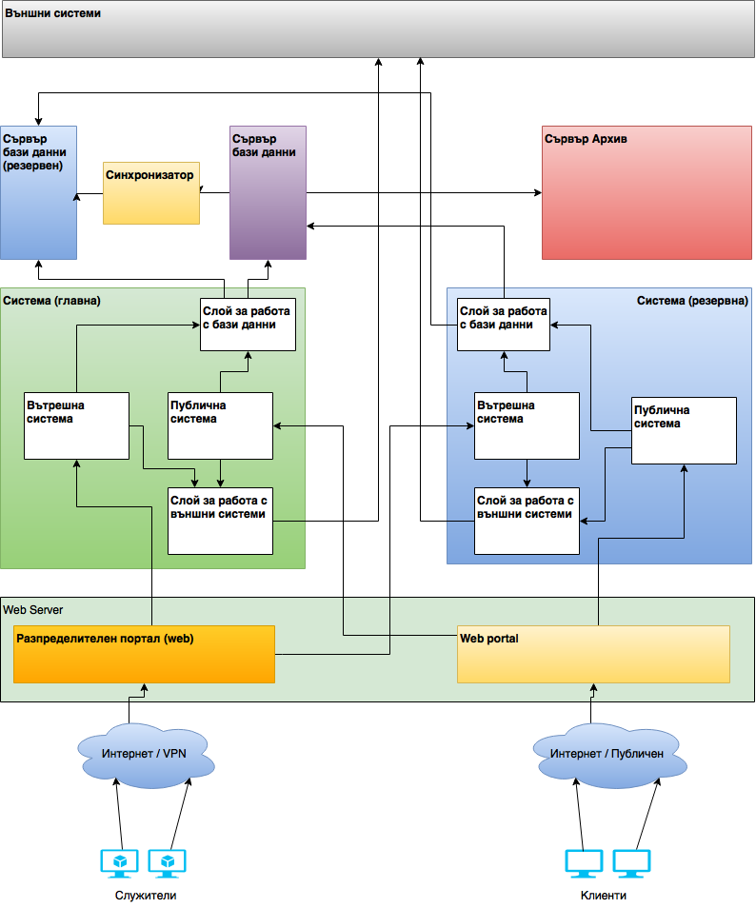
Артефакти – Е1
Инфраструктурен модел – Обща схема
Текуща версия: 1.2 – 09.01.2016

Slide 29
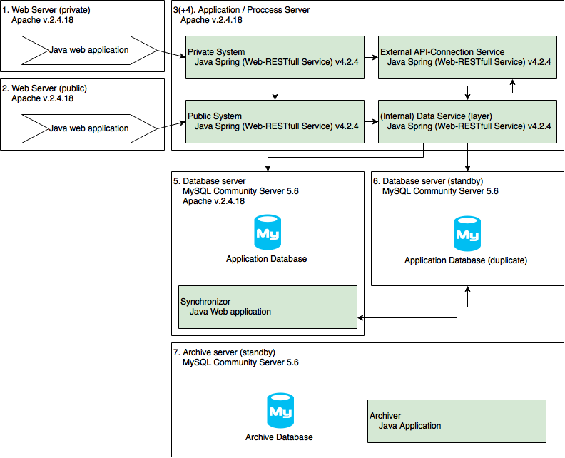
Артефакти – Е1
Инфраструктурен модел - продукционна среда
Текуща версия: 1.2 – 09.01.2016

Slide 30
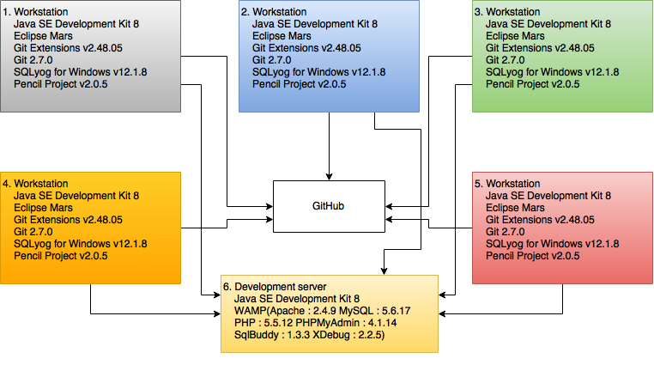
Артефакти – Е1
Инфраструктурен модел - среда за разработка
Текуща версия: 1.2 – 09.01.2016

Slide 31
Артефакти – Е1
Визия
Текуща версия: 1.3 – 10.01.2016
Проблеми за решаване
Продуктово позициониране
Проблем | Оптимално използване на изчислителните ресурси; Развиване на нови системи, без да се излага на риск това, с което вече се разполага; Ориентиране на системите към банковия служител, така че той да гледа на тях като на средство, …
Засяга | Ръководствата на банките, служители на банките, клиенти (непряко)
Последствия | Неефективно използване на ресурсите на банката, бавно обслужване на клиенти, трудно управление и контрол.
Успешно решение | Единна система с отделни модули за всички видове банкови операции, с интегрирана комуникация между тях, която лесно да се инсталира и да е лесна за ползване както от служителите, клиенти така и от ръководството.
За | Банки, финансови институции
Който | Който искат да оптимизират и генерализират операциите си, да повишат производителността си
АВМ | Цялостно решение за банкови финансови операции
За да | Повишава конкурентоспособността, спомага за по-добра работа с регулациите, увеличава информационния поток, по–ефективно таргетиране на клиенти и повишаване на приходите
Алтернативи | Т 24, FLEXCUBE
Нашия продукт | Рентабилен – по-ниска цена комплексно (изработка, внедряване, подръжка)

Slide 32
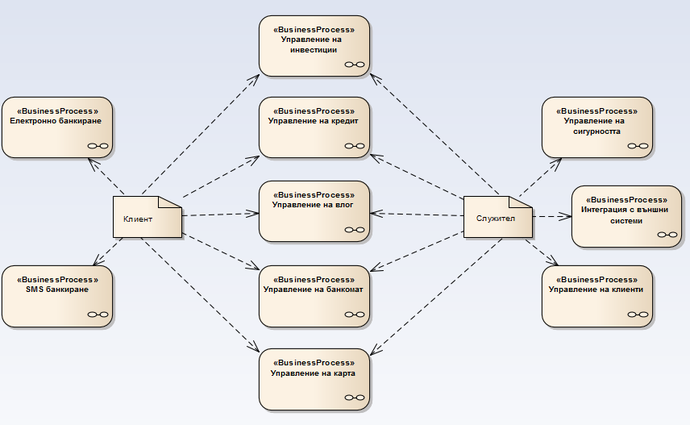
Артефакти – Е2
Бизнес модел – обща диаграма
Текуща версия: 2.0 – 29.01.2016

Slide 33
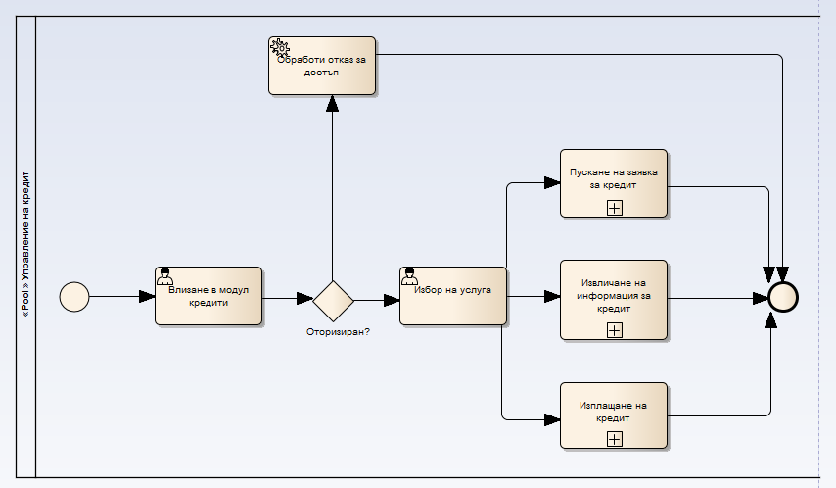
Артефакти – Е2
Бизнес модел – Управление на кредити
Текуща версия: 2.0 – 29.01.2016

Slide 34
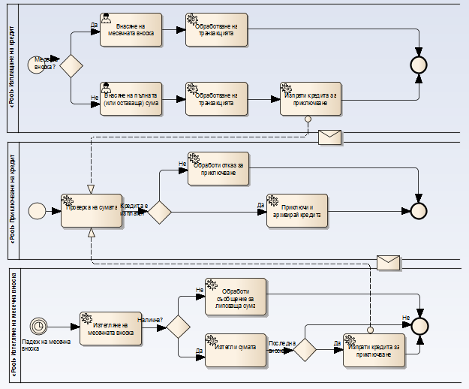
Артефакти – Е2
Бизнес модел – Изплащане на кредит
Текуща версия: 2.0 – 29.01.2016

Slide 35
Артефакти – Е2
Модел на данните
Текуща версия: 1.1 – 12.02.2016
Определяне на класовете от същности
Определяне на връзките между класовете от същности
Създаване на атрибути на класовете от същности
Създаване и оформяне на документ

Slide 36
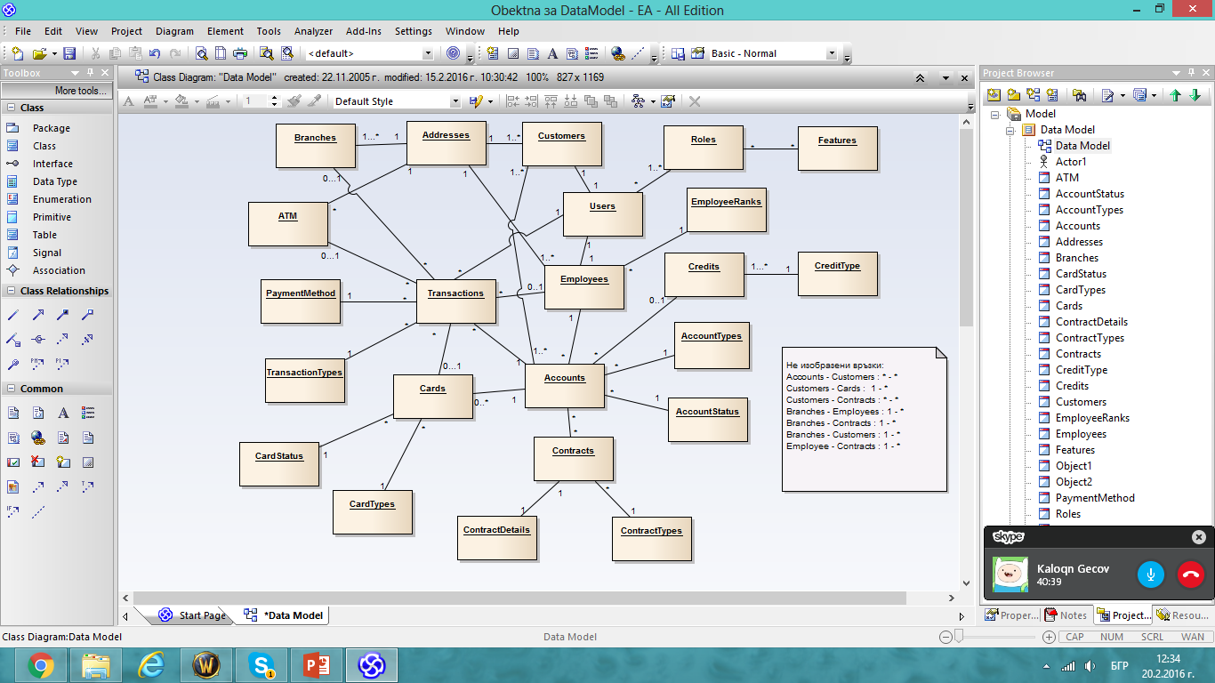
Връзки между класовете от същности
Текуща версия: 1.1 – 12.02.2016

Slide 37
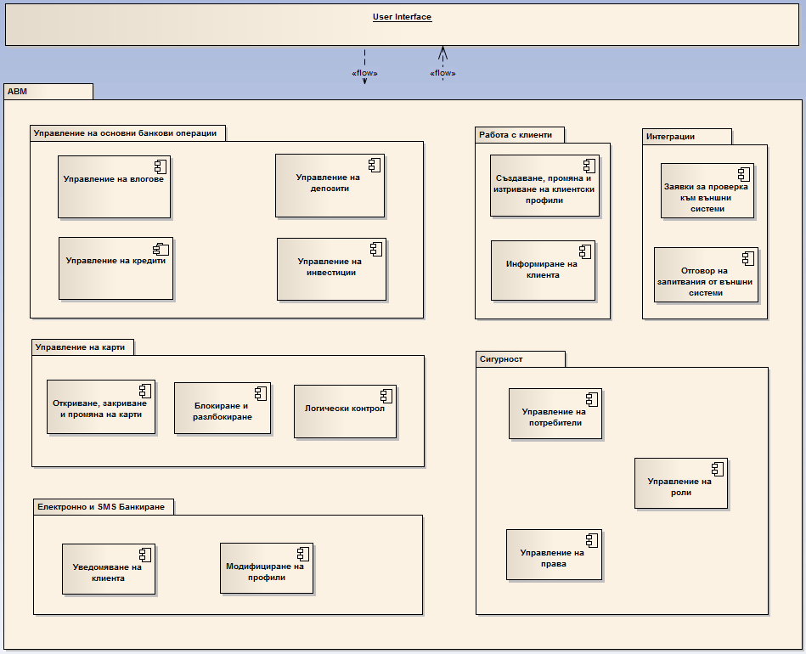
Артефакти – Е2
Софтуерна Архитектура
Текуща версия: 1.6 – 13.02.2016
Функционален поглед

Slide 38
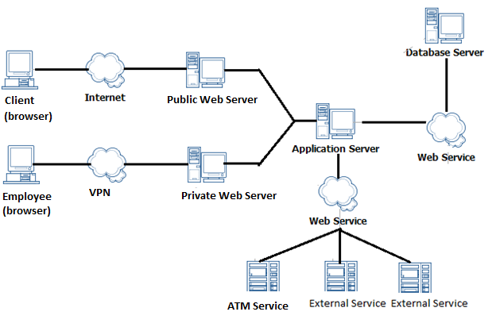
Артефакти – Е2
Софтуерна Архитектура
Текуща версия: 1.6 – 13.02.2016
Интеграционен поглед

Slide 39
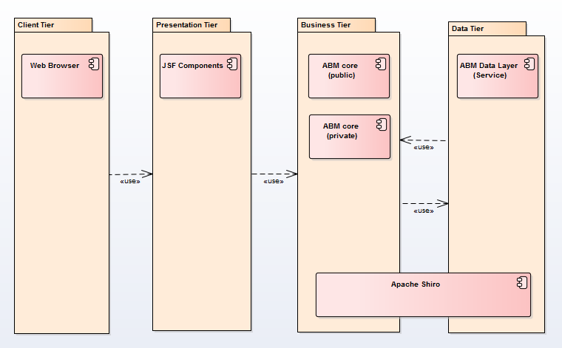
Артефакти – Е2
Софтуерна Архитектура
Текуща версия: 1.6 – 13.02.2016
Имплементационен поглед

Slide 40
Артефакти – Е3
Модел на потребителските случаи
Текуща версия: 1.1 – 15.02.2016
Всеки един от модулите, обособени в документа „ABM-E1-Software Requirements Specifications“, е представен чрез една главна “use case” диаграма, която съдържа няколко диаграми представящи начина на изпълнение на всички случаи за употреба на този модул.

Slide 41
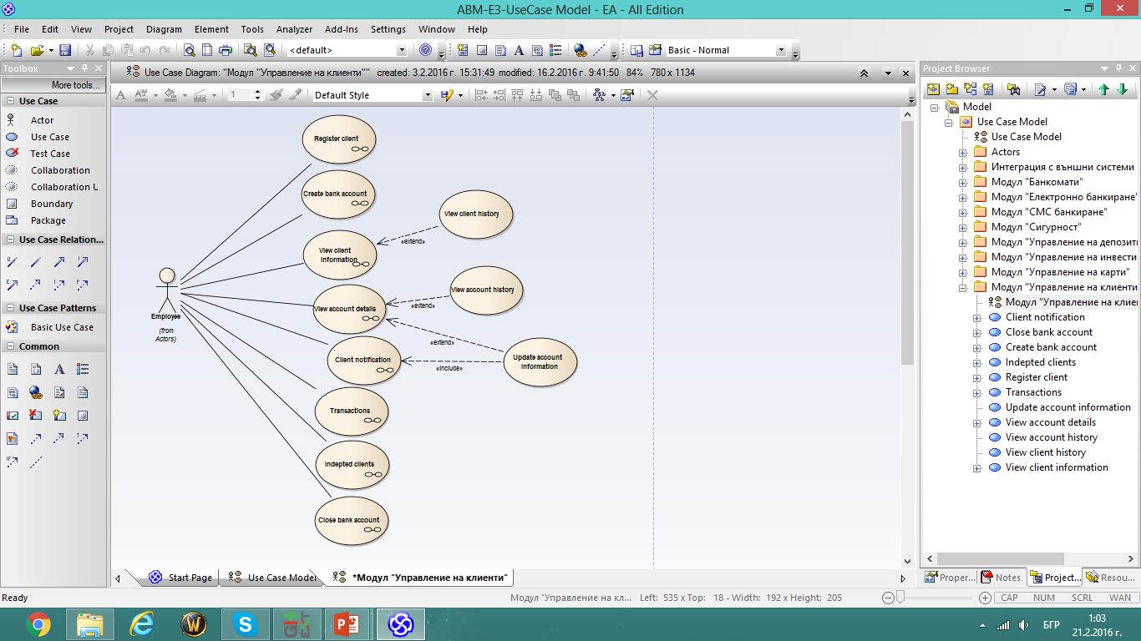
Модул „Управление на клиенти“

Slide 42
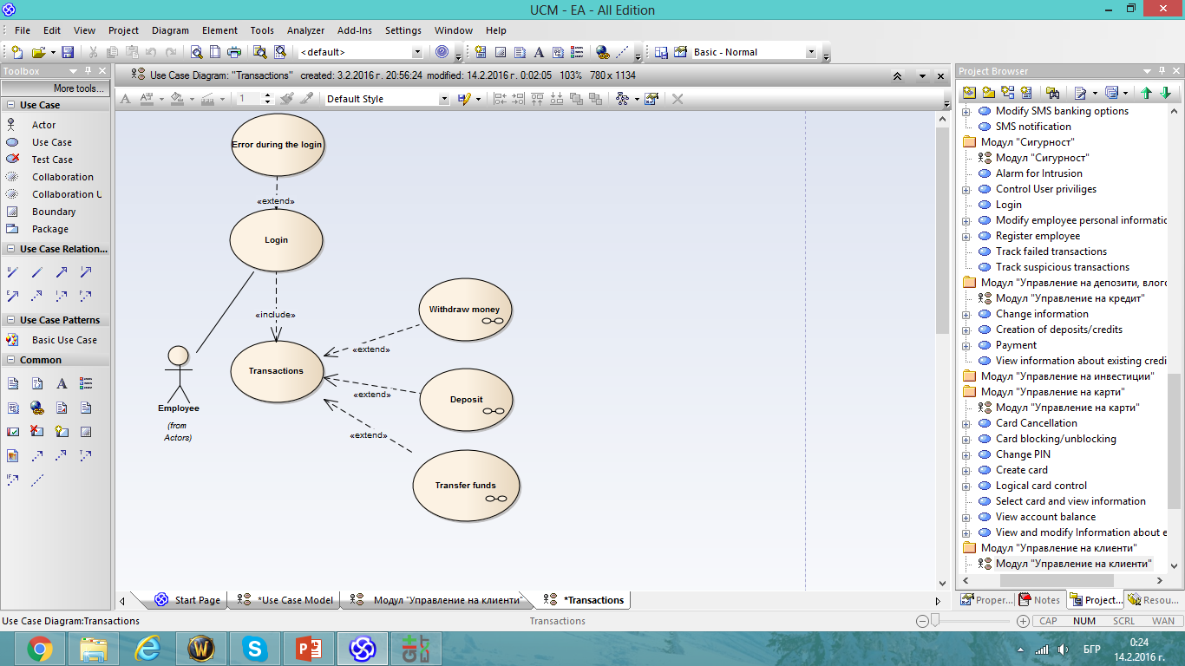
Извършване на транзакция
Актьор: Employee
Предусловие : Служителят да бъде вписан в системата

Slide 43
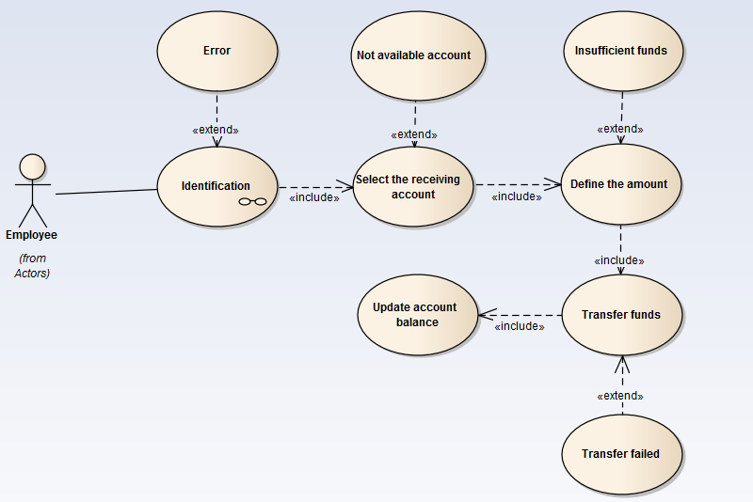
Извършване на превод
Идентификация на клиента
Избиране на сметка на получател
Определяне на сума
Потвърждение за извършване на превод
5. Обновяване на баланс

Slide 44
Артефакти – Е3
Дизайн модел
Текуща версия: 1.4 – 17.02.2016
Използвани дизайн шаблони
Singleton
Factory
Prototype
Chain of responsibility
Command
Оbserver

Slide 45
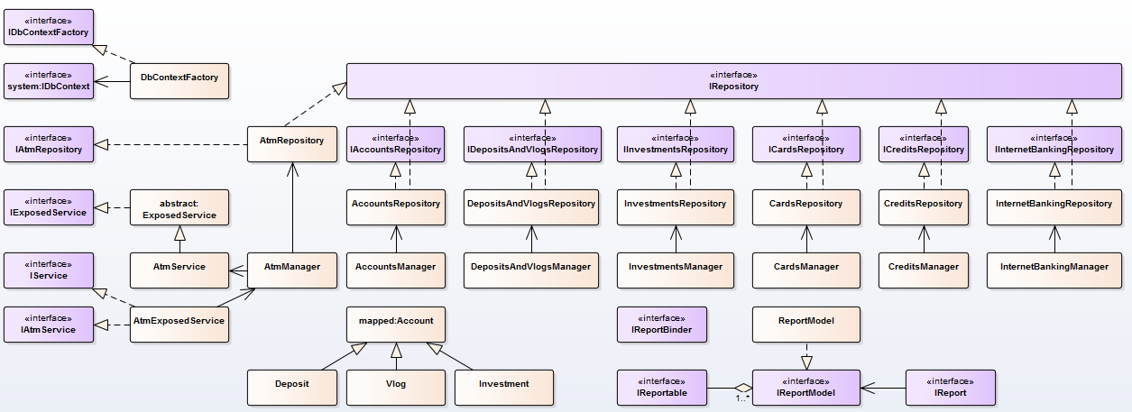
Артефакти – Е3
Дизайн модел – Обектна диаграма
Текуща версия: 1.4 – 17.02.2016

Slide 46
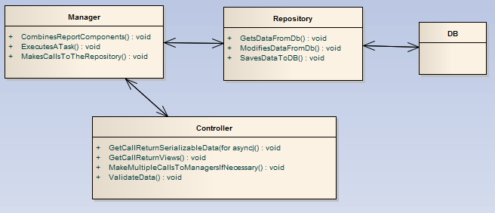
Артефакти – Е3
Дизайн модел
Текуща версия: 1.4 – 17.02.2016
Опростен концептуален модел

Slide 47
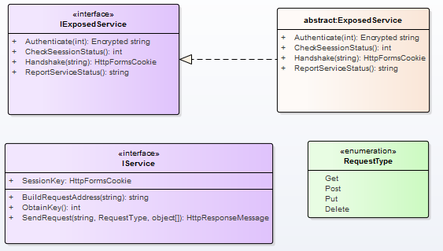
Артефакти – Е3
Дизайн модел
Текуща версия: 1.4 – 17.02.2016
Модел на отворените сървиси и обект за ползването на външни сървиси

Slide 48
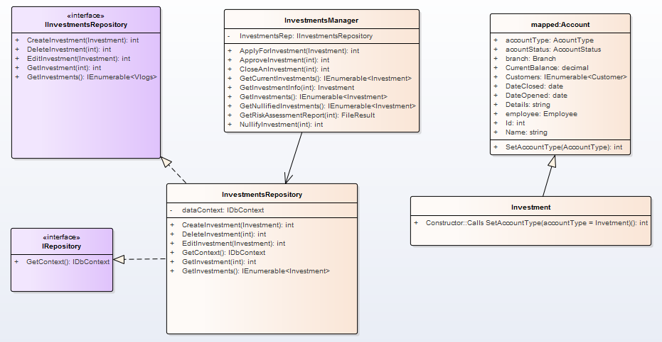
Артефакти – Е3
Дизайн модел
Текуща версия: 1.4 – 17.02.2016
Модел инвестиции

Slide 49
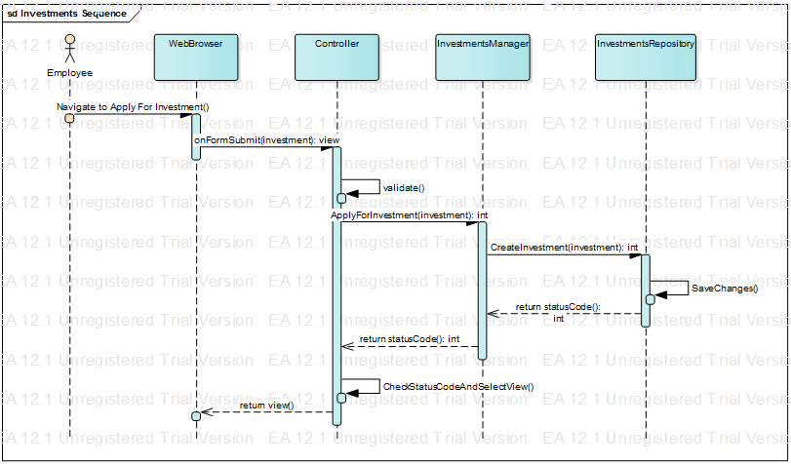
Артефакти – Е3
Дизайн модел
Текуща версия: 1.4 – 17.02.2016
Функционалности: Кандидатстване за инвестиция

Slide 50
Артефакти – Е3
Главен план за тестване
Текуща версия: 1.0 – 08.01.2016
Планирани функционалности за тестване
Функционалностите, които ще се тестват
Модул за управление на влогове, депозити и кредити
Модул банкомати
Модул управление на карти
Модул електронно банкиране
Модул SMS банкиране
Модул управление на инвестиции
Модул работа с клиенти
Допълнителни функционалности, които ще се тестват
Интеграция с външни системи
Сигурност
Справки

Slide 51
Артефакти – Е3
Главен план за тестване
Текуща версия: 1.0 – 08.01.2016
Входящ и изходящ критерий
Входящ критерий на главния план за тестване
След като разработчиците завършат дадена функционалност от системата, тестването по нея може да започне.
Изходящ критерий на главния план за тестване
При достигане на 95% покритие на кода на всички функционалности на системата описани в изискванията, тестването може да завърши.

Slide 52
Артефакти – Е3
Главен план за тестване
Текуща версия: 1.0 – 08.01.2016
Планирани тестове
Компонентно тестване (Unit testing)
Функционално тестване (Functional testing)
Тестване на потребителския интерфейс (UI testing)
Тестване на ползваемост (Usability testing)
Тестване на сигурността и контрола на достъп (Security and Access Control testing)
Регресионно тестване (Regression testing)
Интеграционно тестване (Integration testing)

Slide 53
Артефакти – Е3
Главен план за тестване
Текуща версия: 1.0 – 08.01.2016
Планирани тестове
Категория/тип на инструмента | Име | Фирма | Версия
Load тестване | LoadUI | smartbear | 2.9
Система за следене на проблеми | Jira | atlassian.com | 6.1
Автоматизирано функционално тестване | Selenium | seleniumhq.org | 2.35.0
Функционално тестване | SoapUI | Smart Bear | 3.0

Slide 54
Артефакти – Е3
Тестов модел
Текуща версия: 1.1 – 15.02.2016
Видове тестове: Регресионни, Интеграционни, Компонентни, Графични, Тестове за ползваемост и Функционални тестове.
Брой тестови случаи: 50

Slide 55
Артефакти – Е3
Тестов модел
Текуща версия: 1.1 – 15.02.2016
№ | Характеристика | Предварителни изисквания | Очакван резултат | Стъпки | Статус
1. | Правене на вноска по кредит (на каса). | Съществува наличен кредит. Служителят е влязъл в системата със своя профил. След получаване на нужната сума той маркира бутон “плащане на вноски” от менюто “Кредити” след което въвежда лични данни на клиента и код за кредита. | На база на въведените данни се създава нов запис в БД в таблица транзакции и се отбелязва, че е платена месечната вноска. След което се прави изчисление на оставащата сума, ако има такава статуса на кредита не се променя. Ако няма той се маркира като неактивен, създава се поле в таблица “Contract details” на БД като изплатен. | 1. Влизане в системата. 2. Избиране на бутон “плащане на кредит”. 3. Попълване на полета. 4. Маркиране бутон “плати”.

Slide 56
Артефакти – Е3
Тестов модел
Текуща версия: 1.1 – 15.02.2016
№ | Характеристика | Предварителни изисквания | Очакван резултат | Стъпки | Статус
1. | Извличане на информация за даден кредит (от клиент). | Клиентът трябва да влeзe в своя електронен профил на сайта и да маркира бутона “активни кредити” от менюто “кредити”. | След маркиране на съответните бутони се извежда списък с активни кредити, с кратка информация за оставаща сума, бр. вноски и начислена лихва. За подробна информация може да се щракне върху всеки един по отделно, което отваря нов прозорец. | 1. Влизане в система с клиентски профил. 2.Маркиране на бутон. 3. Извършване на сортиране и търсене. 4. Извеждане на информация. 5. Затваряне на интерфейс.

Slide 57
Анализ на проблемите
Непознаване на предметна област
Трудности при комуникацията на взетите решения
Спазването на срокове
Познаване на природата на документите и дизайните
Управление на обема работа
Опит във взимането на важни решения
Ограничени знания относно пълните възможности на инструментите, архитектурните принципи и възможности на програмните среди

Slide 58
Изводи
„Готови по-навреме“
Важно е да познаваме всички документи, не само тези, за които сме пряко отговорни
Трябва да се работи по ясно определени процедури – стилизиране, форматиране, версиониране ...
Винаги да се предвижда време за подготовка (преди създаването на документа) и проверка (на свои и чужди след приключване на работа по документ)
Да се отделя време за изучаването и осмислянето на съществуващи решения на специалисти в областта

Slide 59
Вътрешно оценяване
Мартин
*Оценките са от: 1 - 10
 | Качество на работа | Производителност | Полезно действие
Борислав | 9 | 5 | 8
Серджан | 7 | 8 | 8
Калоян | 5 | 10 | 7
Адриан | 8 | 6 | 7

Slide 60
Вътрешно оценяване
Борислав
*Оценките са от: 1 - 10
 | Качество на работа | Производителност | Полезно действие
Мартин | 8 | 6 | 10
Серджан | 7 | 7 | 7
Калоян | 4 | 8 | 7
Адриан | 7 | 5 | 7

Slide 61
Вътрешно оценяване
Серджан
*Оценките са от: 1 - 10
 | Качество на работа | Производителност | Полезно действие
Мартин | 8 | 6 | 10
Борислав | 7 | 7 | 7
Калоян | 6 | 9 | 7
Адриан | 7 | 5 | 7

Slide 62
Вътрешно оценяване
Калоян
*Оценките са от: 1 - 10
 | Качество на работа | Производителност | Полезно действие
Мартин | 10 | 6 | 9
Борислав | 10 | 6 | 9
Серджан | 7 | 8 | 8
Адриан | 6 | 8 | 7

Slide 63
Вътрешно оценяване
Адриан
*Оценките са от: 1 - 10
 | Качество на работа | Производителност | Полезно действие
Мартин | 9 | 7 | 10
Борислав | 9 | 7 | 10
Серджан | 9 | 7 | 10
Калоян | 8 | 8 | 10

Slide 64
БЛАГОДАРИМ ЗА ВНИМАНИЕТО #аплодисменти

